Slide 1


Detección de eventos anómalos en un entorno industrial mediante el uso de técnicas de Federated Learning
Darío M. García Carretero

Slide 2

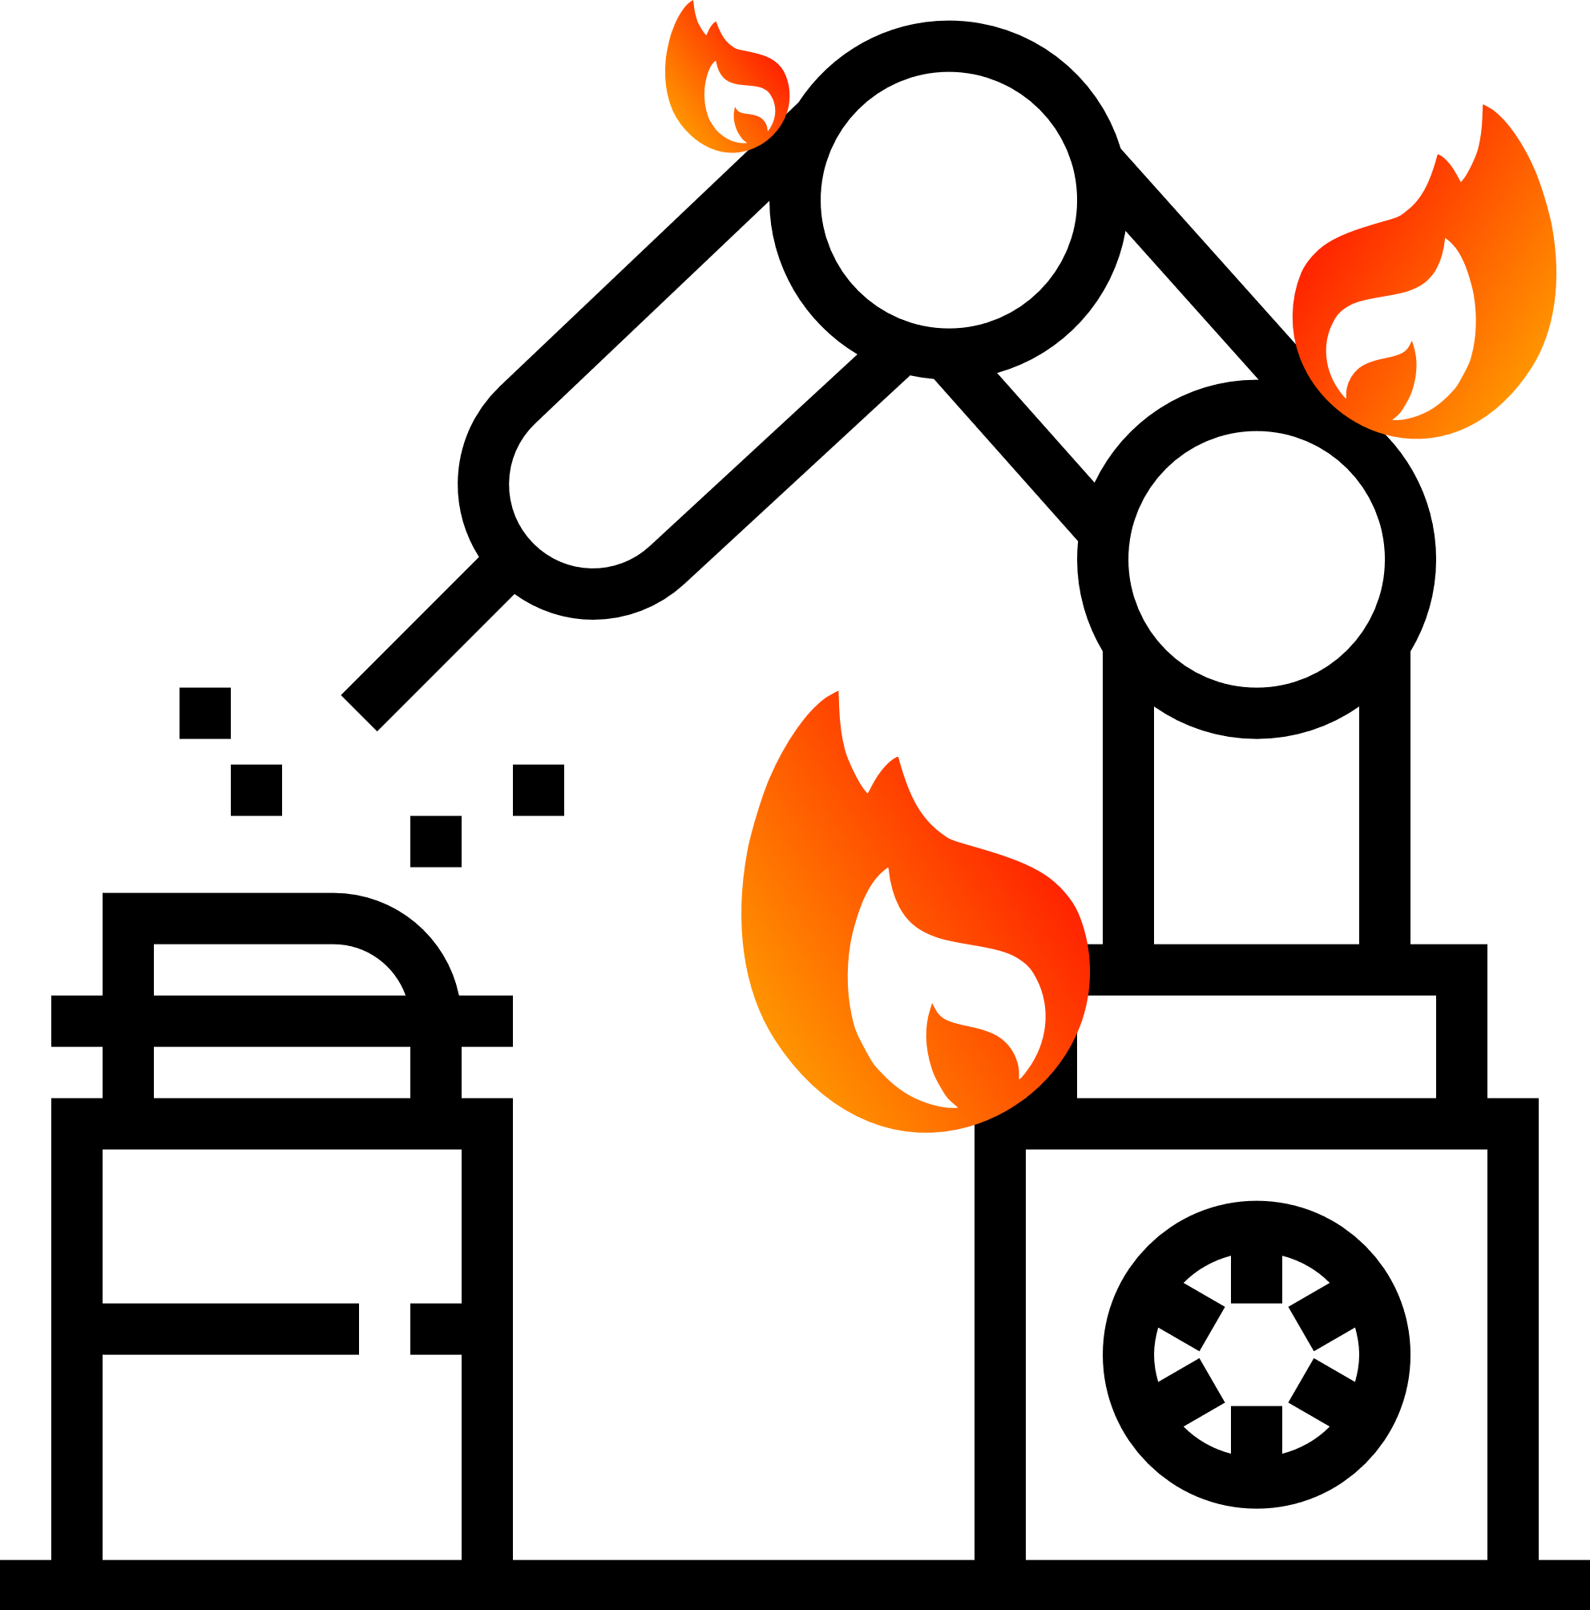

Contexto
Un evento anómalo es aquel que se produce de forma repentina y sin previsión.
Estos eventos son generalmente fallos en máquinas
Su detección puede ayudar a prevenir tanto daños materiales como personales
Darío M. García Carretero

Slide 3

Objetivo
Detectar posibles fallos en las máquinas antes de que estos se produzcan
Darío M. García Carretero

Slide 4
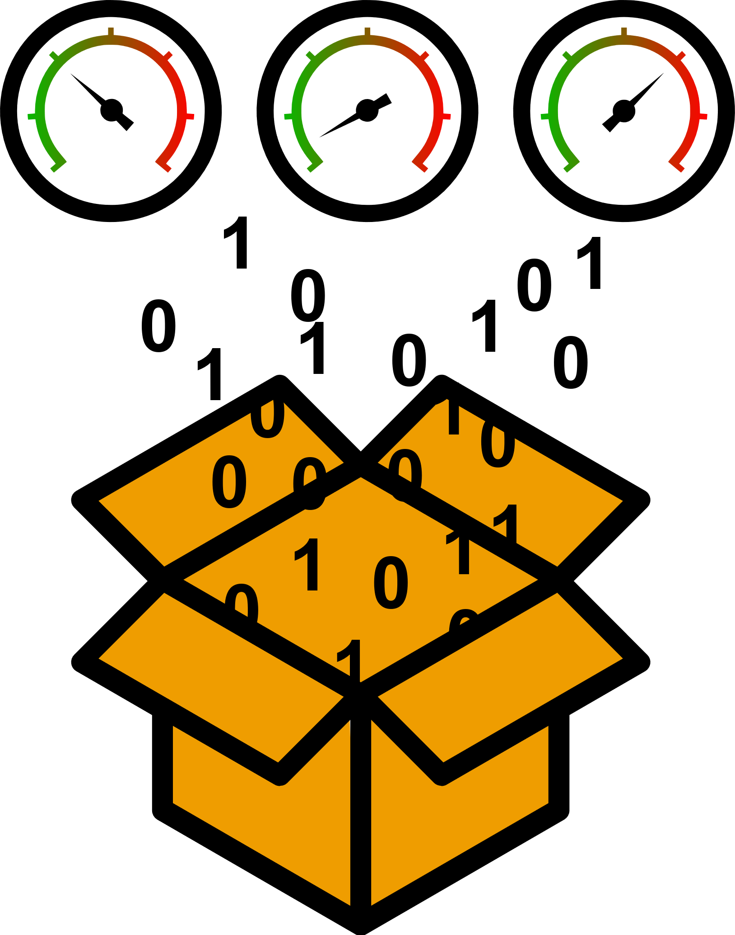


Metodología
Recolectar información de los sensores instalados en las instalaciones
Diseñar y entrenar un modelo de Machine Learning
Mejor el modelo mediante el uso del Federated Learning.
Darío M. García Carretero

Slide 5
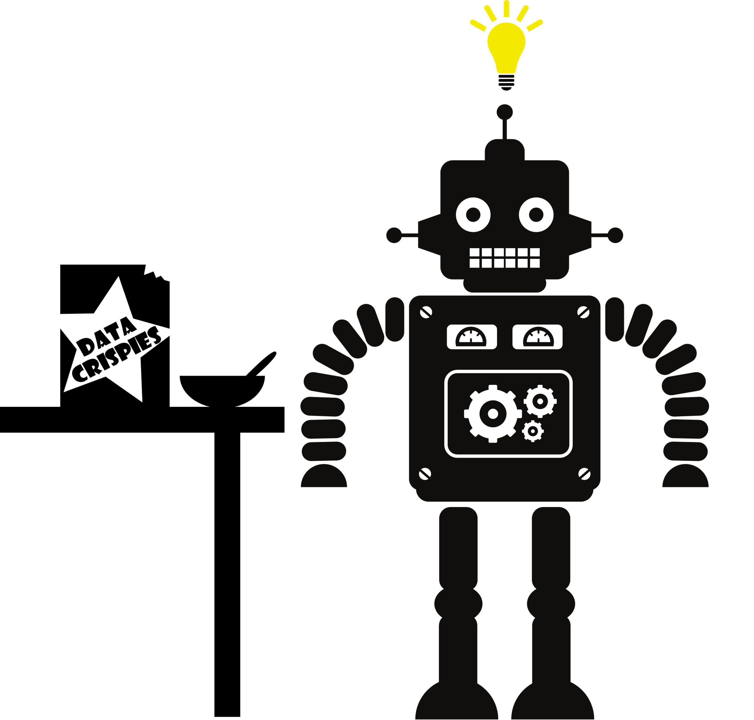
Machine Learning (ML)
¿Qué es el Machine Learning?
El Machine Learning (aprendizaje automático) es un subcampo de la computación y una rama de la inteligencia artificial, cuyo objetivo es crear programas capaces de generalizar comportamientos de la información suministrada en forma de ejemplos.
¿Qué puede por nosotros?
El Machine Learning tiene un gran variedad de aplicaciones, incluyendo motores de búsqueda, diagnóstico médico, detección de fraude en el uso de tarjetas de crédito, clasificación de secuencias de ADN, videojuegos, etc.
Darío M. García Carretero

Slide 6




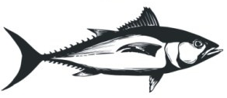


ML, ¿Cómo funciona?
Si le enseñamos a un niño por primera vez el dibujo de un pez este no reconocerá el objeto por que nunca ha visto algo similar. Si le explicamos de que se trata, la próxima vez que vea un pez, el niño reconocerá inmediatamente al animal. Esto sucede debido a que de forma inconsciente, el cerebro del chico ha almacenado las características del animal (aletas, cola, escamas, etc.)
¿
?
El aprendizaje automático funciona, en la mayoría de los casos, de forma análoga. Al modelo (el niño) se le suministra un conjunto de datos cuyas etiquetas son conocidas (pez o no pez) y el modelo “aprende” a reconocer patrones en los datos. Posteriormente ese modelo, gracias a la generalización, será capaz de reconocer peces cuando se los encuentre.
Darío M. García Carretero

Slide 7


ML, ¿Cómo se aplica?
Adquisición y preparación de los datos
Entrenamiento del modelo
Validación del modelo
Darío M. García Carretero

Slide 8



Escenario
Empresa multinacional con instalaciones a lo largo de todo el mundo
Acceso restringido a los datos, únicamente accesibles de forma local
Se requiere una rápida implantación para instalaciones de nueva creación
Darío M. García Carretero

Slide 9
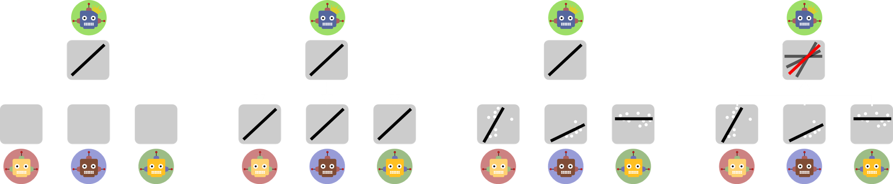
Federated Learning
El aprendizaje federado (también conocido como aprendizaje colaborativo) es una técnica de aprendizaje automático que entrena un algoritmo a través de múltiples dispositivos o servidores que contienen muestras de datos locales, sin intercambiar sus muestras de entre ellos
1
2
3
4
Darío M. García Carretero

